Slide 1
Ošetřovatelský proces při zajištění bezpečí a ochrany pacienta

Slide 2
Péče o prostředí pacienta
Dostupnost.
Bezpečnost.
Čistota.
Diskrétnost.
Větrání.
Přístup personálu.
Klid.

Slide 3
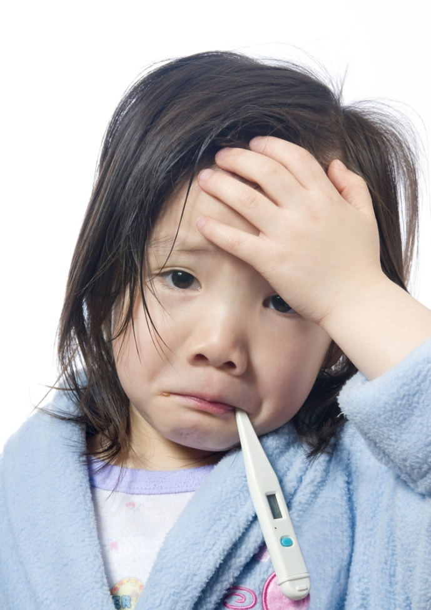
Nákazy v souvislosti se zdravotní péčí
Základní podmínky procesu šíření nákaz:
Zdroj původce nákazy.
Cesta přenosu.
Vnímavý jedinec nebo populace.

Slide 4
Výskyt infekčních onemocnění
Sporadický
  ojedinělé onemocnění bez zřejmé vzájemné souvislosti
Epidemický
  větší nahromadění případů v určitých časových a místních souvislostech
Pandemický
  epidemie postihující celá území nebo kontinenty
Endemický
  výskyt určitého onemocnění na omezeném území, ale bez časového omezení

Slide 5
Zdroj nákazy
Nemocný člověk nebo zvíře, v jehož organismu původce nákazy přežívá, množí se a je schopen se dále šířit.
Bacilonosič – původce nákazy se udržuje v organismu, ale dotyčný je bez klinických příznaků.
Infekční materiál – krev, exkrety, sekrety …
  Na povrchu, rukou, ve vodě, …

Slide 6
Přenos původce nákazy
Přímý – dotekem, krví, sliznicí, pohlavně, pokousání, poškrabání, transplacentárně.
Nepřímý - různými cestami:
  ingesce – požití inf. agens,
  inhalace – vdechnutí inf. agens, přenos kapénkovou infekcí,
  inokulace – proniknutí inf. agens, např. poraněním.

Slide 7
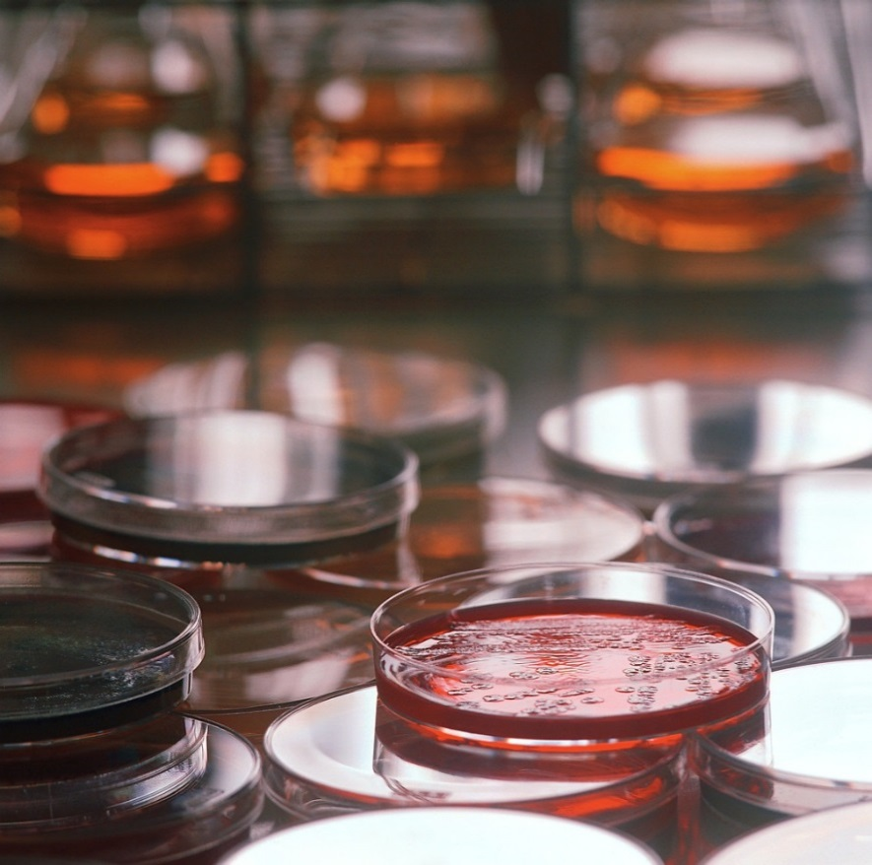
Způsoby průběhu infekce
Manifestně
  S projevem příznaků.
Latentně
  Není prokazatelné v biolog. materiálech.
Asymptomaticky
  Bez typických příznaků.

Slide 8
Health Care Associated Infection (HCAI)
Nákaza, která vznikla v souvislosti s poskytováním zdravotnické péče;
v přednemocniční, lůžkové nebo v ambulantní části.
Rizikové faktory:
1. Vnitřní – stav organismu (věk, výživa, tělesná konstituce, základní onemocnění, přidružená onemocnění – DM, ICHS, návyky – nikotinismus, alkoholismus, drogy…)
2. Vnější
  primární – léčebné zákroky a dg. úkony
  sekundární – imunodeficience

Slide 9
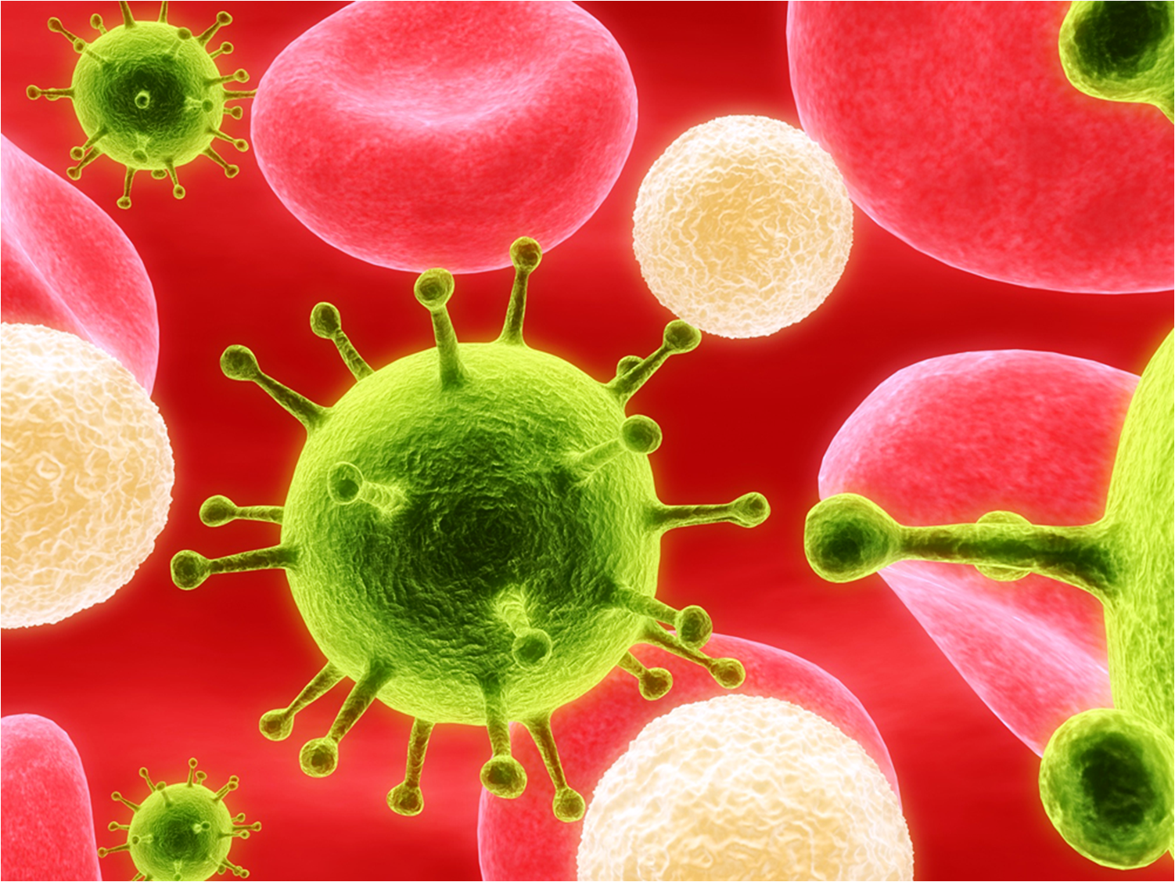
Rozdělení HCAI
Nespecifické – přineseny do zdrav. zařízení zvenku, vyvolány klasickými původci (průjmy, chřipky,…). Odrážejí epidemiologickou situaci ve spádové oblasti.
Specifické - jen ve zdravotnickém zařízení v souvislosti s diagnostickými a terapeutickými zákroky a pobytem v nemocnici.
Jsou typu exogenního či endogenního.

Slide 10
Specifické HCAI
Endogenní - vyvolány vlastními inf. agens, zavlečenými z kolonizovaného místa do jiného systému ( do rány, do serózních dutin…); také nákazy vzniklé vzplanutím infekce po celkovém oslabení ( např. po imunosupresivní léčbě). Nevyžadují zvl. opatření.
Exogenní – zaneseny do pacientova organismu z vnějšího prostředí; zdrojem může být zdravotník, jiný pacient, …..

Slide 11
Faktory napomáhající vzniku a šíření HCAI
Hygienické a provozní nedostatky na pracovišti:
  porucha sterilizačních přístrojů, kuchyně, prádelny, zanedbání asepse a antisepse.
Invazivní zákroky:
  Nefyziologické otevření dýchacích cest, krevního řečiště a močových cest, injekce, infuze, transfuze, katetrizace, endoskopie, endotracheální narkóza, shunty, drény, peritoneální dialýza.
  Kontaminace připojeného systému exogenní i endogenní flórou (po kolonizaci následuje infekce).
  Nadbytečné používání kanyl a katetrů a jejich snadná kontaminace – největší riziko pro pacienta!

Slide 12
Nejčastější HCAI
Infekce močového ústrojí
po operacích a jiných invazivních výkonech.
Respirační ústrojí – nejčastěji pneumonie
oslabení a nepohybliví nemocní, především na UPV – způsobeny gramnegativními baktériemi (Pseudomonas aeruginosa, Klebsiella pneumoniae, Legionella pneumophila, ale také Staphylococus aureus).
3. Krevní řečiště – katétrové sepse
(periferní, centrální), nejzávažnější – nález ve stěru z místa vpichu i na špičce vytaženého katétru.

Slide 13
Nejčastější HCAI
V místě chirurgického výkonu – časné
lehčí, povrchové – kůže a podkoží; závažnější hluboké – měkké tkáně, fascie, svaly…
Gastrointestinální
obvykle těžká průjmová opatření
Virové hepatitidy B, C
přenos krví, popř. tkáňovou tekutinou infikovaných osob

Slide 14
Opatření pro zabránění vzniku HCAI
Preventivní opatření:
  provozním protiepidemický řád,
  hygiena pacienta,
  hygiena ošetřujícího personálu (mytí rukou!).
Represivní opatření – zabrání rozšíření již vzniklé infekce.
  Většinou jsou prováděna současně, není nutno je oddělovat.
  Uplatňují se v ohnisku nákazy a jsou zaměřena na zdroj, cestu přenosu a vnímavého pacienta.

Slide 15
Zdravotník jako zdroj HCAI
  Personál → pacient : těsný, oboustranný vztah.
  V procesu šíření NN – nejdůležitější ruce zdravotníka !
  Mýt a dezinfikovat ruce podle potřeby.
  Používat všechny dostupné bariérové ošetřovatelské techniky.
  Maximálně využívat jednorázové pomůcky – ústenky, rukavice, ochranný oděv, papírové kapesníky.
  Dodržovat zásady hygienicko-epidemiologického režimu.

Slide 16
Prevence HCAI
Dekontaminační postupy:
  úklid, mytí, praní
  dezinfekce
  sterilizace

Slide 17
Vyhláška MZ ČR č. 306/2012 Sb.
  upravuje podmínky předcházení vzniku a šíření infekčních onemocnění a hygienické požadavky na provoz zdravotnických zařízení a ústavů sociální péče,
  podrobně specifikuje:
  způsob a rozsah hlášení infekčních onemocnění s výjimkou nemocničních nákaz
  způsob hlášení nemocničních nákaz,
  seznam infekčních onemocnění, při nichž se nařizuje izolace na lůžkových odděleních nemocnic nebo léčebných ústavů a u nemocí, jejichž léčení je povinné
  lékařské prohlídky u fyzických osob vykonávajících
  činnosti epidemiologicky závažné,
  zásady pro odběr a vyšetření biologického materiálu a náležitosti žádanky
  příjem a ošetřování fyzických osob ve zdravotnických zařízeních a ústavech sociální péče
  úklid prostor zařízení léčebně preventivní péče a ústavů sociální péče.

Slide 18
Z vyhlášky…
při ošetřovatelských činnostech se dodržují zásady aseptické manipulace, dekontaminace pomůcek a prostředí v souladu s platnými předpisy,
při práci se používají předepsané ochranné pracovní prostředky a pomůcky dle charakteru vykonávané činnosti (kalhoty, košile, obuv), jednorázové rukavice, ústní rouška,
k vyšetření každého pacienta personál přistupuje až po mechanickém mytí rukou a ruce si utírá do jednorázového materiálu, který je uložen v krytém zásobníku,
před parenterálním výkonem, po vyšetření pacienta, po kontaktu s biologickým materiálem, použitými pomůckami nebo použitým prádlem se provádí hygienická dezinfekce rukou virucidním dezinfekčním přípravkem,

Slide 19
Z vyhlášky…
na pokrytí vyšetřovacích stolů a lehátek, kde dochází ke styku s obnaženou částí těla pacienta se používá jednorázový materiál, který je měněn po každém pacientovi,
k parenterálním výkonům se používají pouze sterilní nástroje a pomůcky a při manipulaci s nimi se dodržují zásady aseptické manipulace,
při manipulaci se sterilními pomůckami se dodržují zásady asepse a sterility,
vysterilizované nástroje se uchovávají ve sterilizačních obalech (případně ještě v ochranných obalech) s dodržením vyznačené expirační doby,
odběr a manipulace s biologickým materiálem se provádí na vyčleněném odběrovém místě.

Slide 20
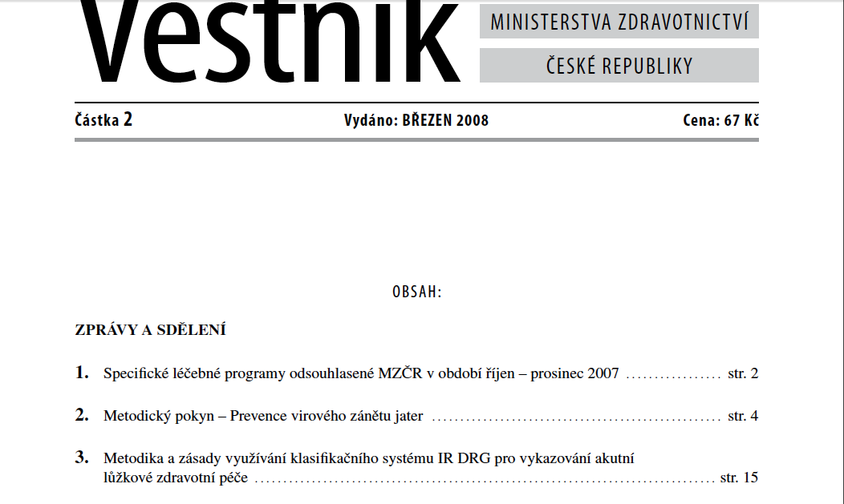

Slide 21
Profylaxe onemocnění virovou hepatitidou po mimořádné expozici zdravotníka krví pacientů při poranění a závažné kontaminaci kůže a sliznic vyžaduje:
nechat ránu několik minut krvácet, pak asi 10 minut důkladně vymývat mýdlem nebo detergentním roztokem a dezinfikovat přípravkem s virucidním účinkem, např. Jodisolem, nebo 0,2% roztokem Persterilu. V případě drobných poranění, která prakticky nekrvácejí, začít s vymýváním ihned nebo krvácení vyvolat,
odběr vzorku krve pro ověření stavu imunity vůči virovým hepatitidám VHA, VHB, VHC v době expozice nákaze a je-li známý pacient, jehož biologickému materiálu byl poraněný exponován, je nutne vyšetřeni na virove hepatitidy u tohoto pacienta.

Slide 22
Asepse
  naprostá nepřítomnost mikroorganismů a choroboplodných zárodků
  v praxi se jedná o opatření a postupy bránící kontaminaci sterilního prostředí mikroorganismy
  nutný předpoklad pro většinu chirurgických a jiných invazivních lékařských či ošetřovatelských výkonů
  dosáhneme jí pomocí sterilizace
  aseptický = sterilní

Slide 23
Základní aseptická opatření
rozdělení pracovišť na aseptickou a septickou část
používání sterilních nástrojů, pomůcek, léčiv
zajištění sterilního prostředí při invazivních výkonech
dezinfekce, používání ochranných pomůcek, sterilních rukavic …

Slide 24
Antisepse
  soubor postupů a opatření, které mají za cíl odstranit patogenní mikroorganismy z povrchu kůže, sliznic nebo tkání
  má mít nízkou tkáňovou toxicitu, nesmí být karcinogenní, mutagenní, teratogenní a nemá vyvolávat alergie
  společně s asepsí důležitý předpoklad pro chirurgické výkony
  dosahuje se pomocí dezinfekce
Rozlišujeme antiseptické postupy:
  fyzikální – např. omývání, drenáž
  chemické – např. antiseptika
  mechanické – např. odstranění nekrotických tkání, cizích těles

Slide 25
Antiseptika a dezinficiencia
látky, které usmrcují mikroorganismy a používají se k dezinfekci a antisepsi
toxicky působí nejen na mikroorganismus, ale i na buňky hostitelského organismu, proto se používají
  dezinficiencia → pomůcky, povrchy, prostředí
  antiseptika → lokálně (tkáně, kůže, sliznice)
mají omezené spektrum účinnosti → závisí na koncentraci, době expozice, teplotě, atd.

Slide 26
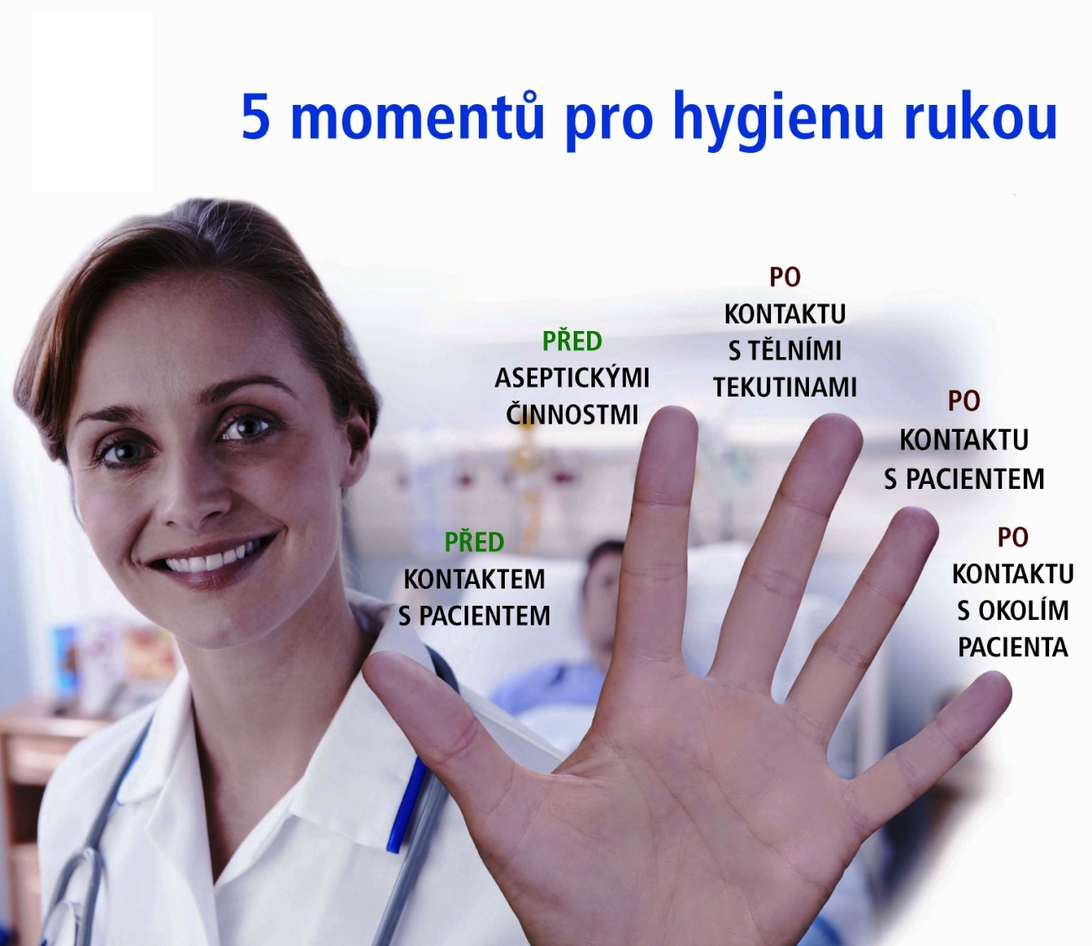
Hygienické mytí a desinfekce rukou

Slide 27
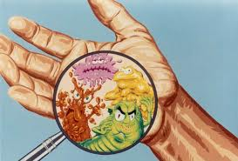
Světový den hygieny rukou
5. května + kampaň Světové zdravotnické organizace (WHO) „Zachraň život - umývej si ruce“, která upozorňuje na význam mytí rukou jako rozhodujícího preventivního opatření proti přenosu mnoha infekčních onemocnění.
Podle WHO se až 80 % infekcí šíří špinavýma rukama.
  hepatitida typu A, salmonelóza, různá průjmová a respirační onemocnění.
  Místa přenosu:
  madla nákupních košíků, držadla v hromadných dopravních prostředcích, kliky u dveří, mince, bankovky a platební karty, tlačítka zvonků a výtahů, mobilní telefony, počítačové klávesnice a myši, vodovodní baterie a další.
Zdroj: www.szu.cz

Slide 28
Kdy si mýt ruce
vždy po příchodu domů,
po toaletě,
před, při a po přípravě jídla,
před jídlem,
po použití hromadné dopravy,
po kontaktu s předměty užívanými mnoha osobami (peníze, nákupní košíky, vozíky, apod.),
po smrkání, kýchání, kašli,
před a po ošetření poranění,
před a po kontaktu s nemocnou osobou,
po návštěvě nemocnice či lékařské ordinace,
po manipulaci s odpadky,
po kontaktu se zvířaty apod.
Ruce si myjte 15 – 20 sekund!
Celá procedura však zabere 40-60 s!
Zdroj: www.szu.cz

Slide 29

Mikroflóra pokožky rukou
  rezidentní - trvalá, fixní - na povrchu kůže, ale i v hlubších vrstvách pokožky, na zdravé kůži onemocnění nezpůsobují, pokud však proniknou do rány, mohou být etiologickým faktorem život ohrožující infekce;
  tranzientní - přenosná - kopíruje epidemiologický status prostředí a je ovlivněno charakterem vykonávané práce, získává se kontaktem s kontaminovanými místy a předměty.
Laboratorní experimenty ukázaly, že bakteriální kmeny jsou schopny na kůži přežít i déle než 150 minut. Tato doba je dostatečná k přenosu nákazy z pacienta na pacienta nebo z personálu na pacienta. Tomuto je možné předejít správným mytím rukou s následnou dezinfekcí.

Slide 30
10 zásad pro mytí a desinfekci rukou
Náramky, řetízky, prsteny – snižují účinnost mytí a dezinfekce rukou, a proto musí být sejmuty.
2. Mytí rukou – teplá voda, mýdlo, 30 vteřin a osušení do jednorázového ručníku.
3. Hygienická dezinfekce rukou – alkoholové přípravky aplikovat zásadně na suché ruce (3 ml), doba působení 30 – 60 vteřin. Po celou dobu aplikace musí být všechna místa pokožky rukou vlhká.
4. Předoperační mytí – ruce včetně předloktí mýt tekutým mýdlem s dezinfekčním působením, sterilní kartáčky se používají jen na lůžka nehtů.
5. Chirurgická dezinfekce – aplikace alkoholových přípravků na ruce a předloktí 2x 5 ml při době působení 5 minut. Po celou dobu aplikace musí být pokožka rukou vlhká.

Slide 31
10 zásad pro mytí a desinfekci rukou
6. Vhodné dezinfekční přípravky – ruce a předloktí se do nich ponoří na stanovenou dobu. Osuší se jednorázovým nebo sterilním ručníkem.
7. Ruce kontaminované biologickým materiálem, zejména krví – nutné vždy dezinfikovat přípravkem s virucidním účinkem.
8. Po sejmutí rukavic je nutné si ruce umýt teplou vodou a mýdlem.
9. Ošetření rukou po ukončení práce – omytí teplou vodou, mýdlem, osušení a ošetření kvalitním regeneračním krémem.
10. Dávkovací zařízení je nutné udržovat v čistotě, při každé výměně náplně je řádně vymýt, omýt, dezinfikovat, případně sterilizovat.

Slide 32
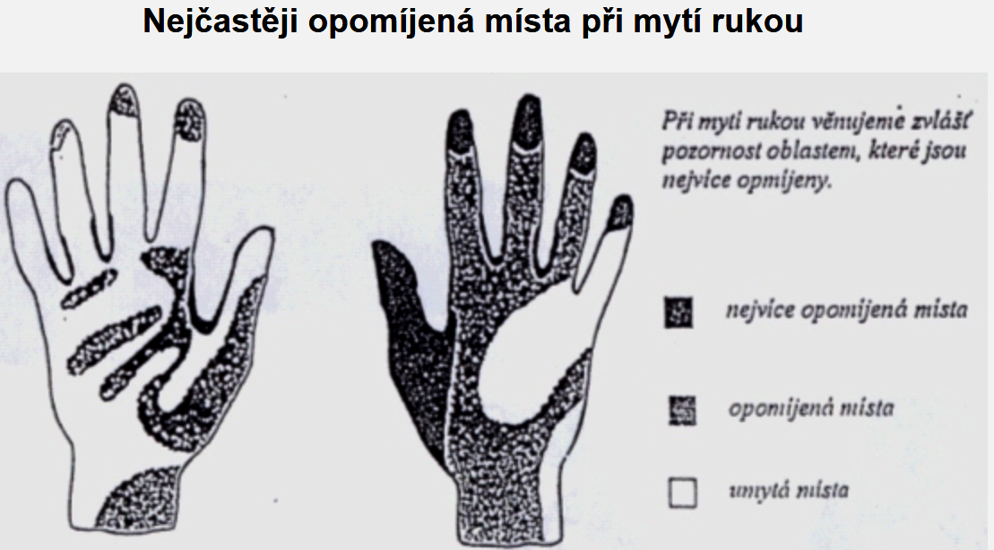
DLAŇ
HŘBET

Slide 33
Mechanické mytí rukou (MMR)
- součást osobní hygieny
PROČ? - mechanické odstranění nečistoty a částečně i přechodné mikroflóry z pokožky rukou
KDY? Provádí se:
  před běžným kontaktem s pacientem (běžný dotyk, fyzikální vyšetření pacienta apod.) a po něm,
  po sejmutí rukavic,
  vždy, když jsou ruce viditelně znečištěné,
  před manipulací s jídlem a léky,
  před jídlem a kouřením,
  po použití toalety atd.
JAK? Ruce zvlhčíme vodou, naneseme tekutý mycí přípravek z dávkovače, dobře rozetřeme na rukou, napěníme s malým množstvím vody a myjeme asi 30 sekund. Potom dobře opláchneme tekoucí pitnou vodou a dosucha utřeme ručníkem na jedno použití.

Slide 34
Hygienická dezinfekce rukou (HDR)
PROČ? - redukce množství přechodné mikroflóry z pokožky rukou s cílem přerušení cesty přenosu mikroorganismů.
KDY? Provádí se:
  jako součást bariérové ošetřovatelské techniky,
  jako součást hygienického filtru,
  po náhodné kontaminaci rukou biologickým materiálem,
  v případě protržení rukavic během výkonu.
JAK? Provádí se alkoholovým dezinfekčním prostředkem určeným k hygienické dezinfekci rukou.
Alkoholový dezinfekční prostředek se v množství asi 3 ml vtírá po dobu 30-60 sekund do suché pokožky rukou do úplného zaschnutí. Ruce se neoplachují ani neotírají.
Hygienická dezinfekce rukou je při běžném kontaktu mezi ošetřováním jednotlivých pacientů vhodnější než mechanické mytí rukou.(viz obr. Kdy dezinfikovat ruce)

Slide 35
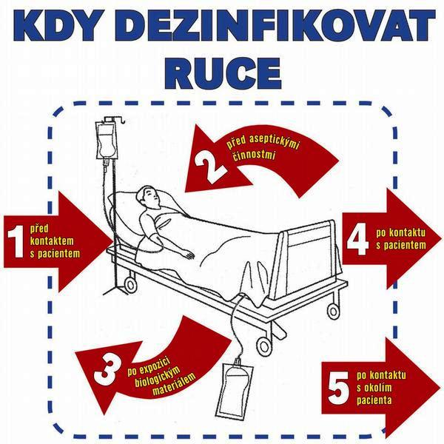
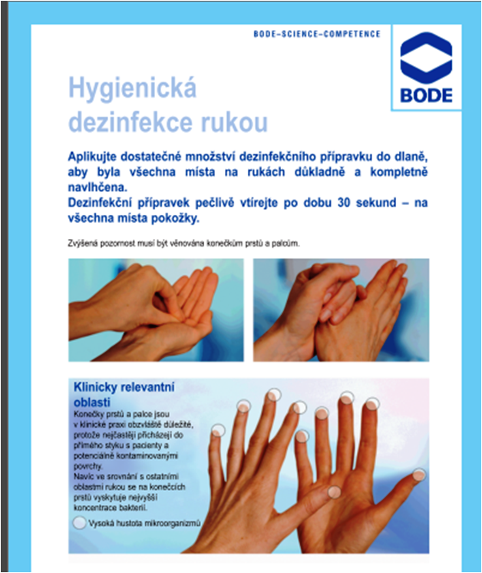
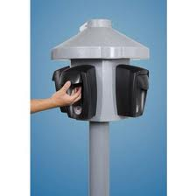

Slide 36
Chirurgické mytí rukou (CHMR)
- před chirurgickou dezinfekcí
PROČ? - mechanické odstranění nečistoty a částečně přechodné mikroflóry z pokožky rukou a předloktí před chirurgickou dezinfekcí.
KDY? Provádí se před zahájením operačního programu.
JAK? Postup je shodný s postupem MMR jako součást osobní hygieny po dobu 1 minuty rozšířený o mechanické mytí předloktí.
V případě viditelného znečištění s použitím jednorázového nebo vysterilizovaného kartáčku na okolí nehtů, nehtové rýhy a špičky prstů.
Ruce dobře opláchneme tekoucí pitnou vodou z vodovodní baterie s ovládáním bez přímého dotyku prsty rukou a otřeme ručníkem/rouškou na jedno použití, uloženými ve vhodném zásobníku.

Slide 37
Chirurgická dezinfekce rukou (CHDR)
PROČ? - redukce množství přechodné i trvalé mikroflóry na pokožce rukou a předloktí.
KDY? Provádí se:
  před zahájením operačního programu,
  mezi jednotlivými operacemi,
  při porušení celistvosti nebo výměně rukavic během operace.
JAK? Provádí se tekutým alkoholovým dezinfekčním prostředkem určeným k chirurgické dezinfekci rukou z dávkovače ovládaného bez přímého dotyku prsty rukou.
Alkoholový dezinfekční prostředek se v množství asi 10 ml po dobu 3-5 minut vtírá do suché pokožky rukou a předloktí (směrem od špiček prstů k loktům, od špiček prstů do poloviny předloktí a od špiček prstů po zápěstí) až do úplného zaschnutí. Ruce musí být vlhké po celou dobu expozice. Ruce se neoplachují ani neutírají.
Po skončení operačního programu se ruce umyjí teplou vodou a mýdlem (viz postup 1 - MMR) a následně osuší.

Slide 38
Hygienické mytí rukou (HMR)
PROČ? - odstranění nečistoty a snížení množství přechodné mikroflóry na pokožce rukou mycími přípravky s dezinfekční přísadou. Je účinnější než mechanické mytí rukou (MMR), ale méně účinné než hygienická dezinfekce rukou (HDR).
KDY? Provádí se:
  při přípravě pokrmů,
  při výdeji pokrmů,
  při osobní hygieně.
Není vhodné pro rutinní používání ve zdravotnictví. Doporučuje se používat při ošetřování osob v ústavech sociální péče, v domácí péči apod.
JAK? Ruce zvlhčíme vodou, naneseme tekutý mycí přípravek s dezinfekční přísadou z dávkovače, dobře rozetřeme na rukou, napěníme s malým množstvím vody a myjeme asi 30 sekund. Potom dobře opláchneme tekoucí pitnou vodou a dosucha utřeme ručníkem na jedno použití. (obr. Technika mytí rukou)

Slide 39
Nejčastější problémy
Zdravotníci si zbytečně vždy myli a dezinfikovali ruce, a to i v případech, kdy stačila pouze hygienická dezinfekce rukou (bez mytí rukou).
Zdravotníci nedodržovali četnosti (nedezinfikovali vždy, když měli), expozice a stanovené postupy při mytí a dezinfekci.
Při mytí rukou nebylo mýdlo vždy nanášeno na navlhčené ruce.

Slide 40
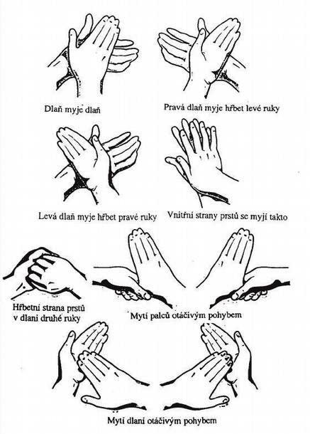
Mytí rukou – př. 1
Každý pohyb opakovat 5x!

Slide 41
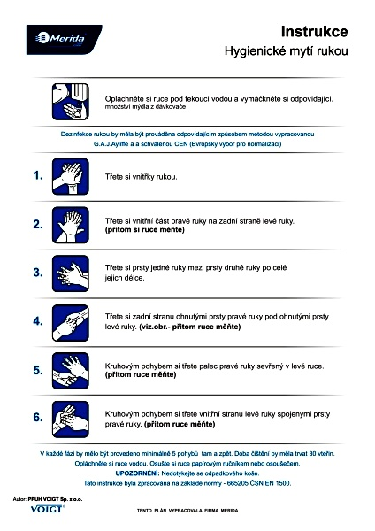
Mytí rukou – př. 2

Slide 42
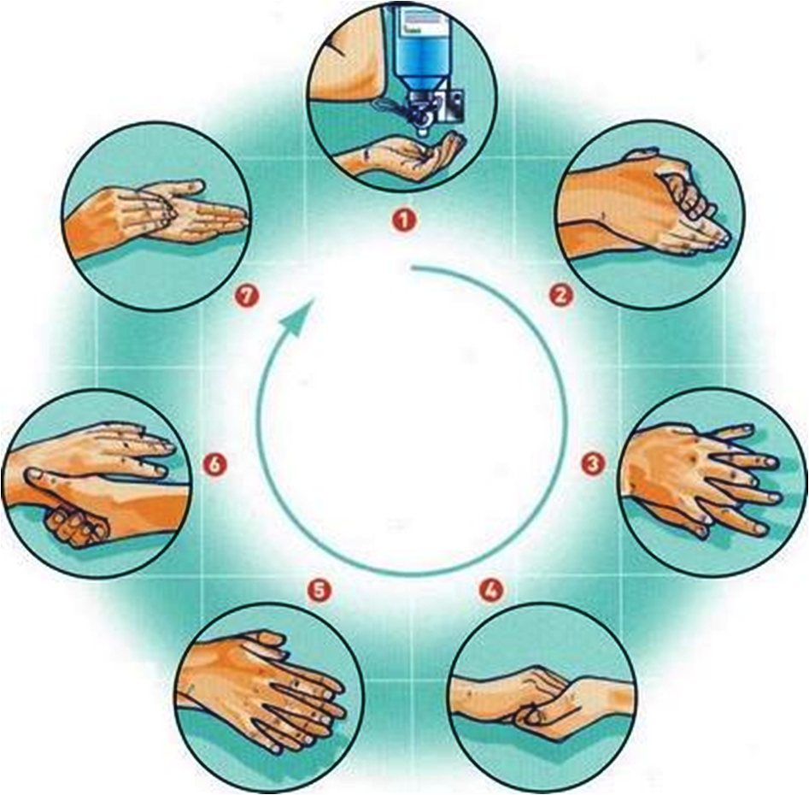
Mytí rukou – př. 3

Slide 43
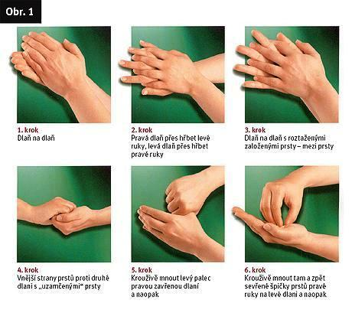
Mytí rukou – př. 4

Slide 44
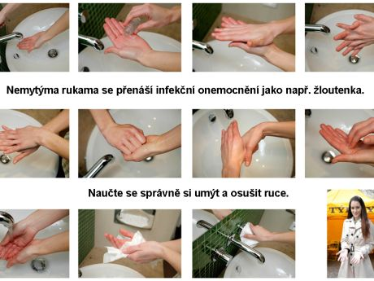

Slide 45
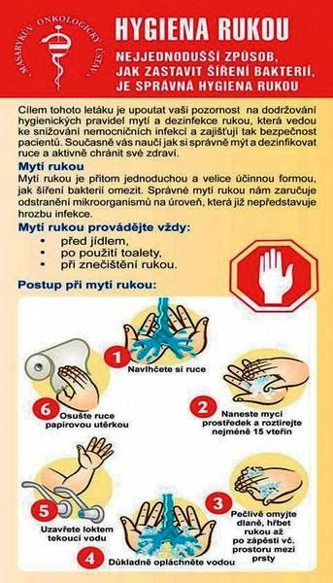
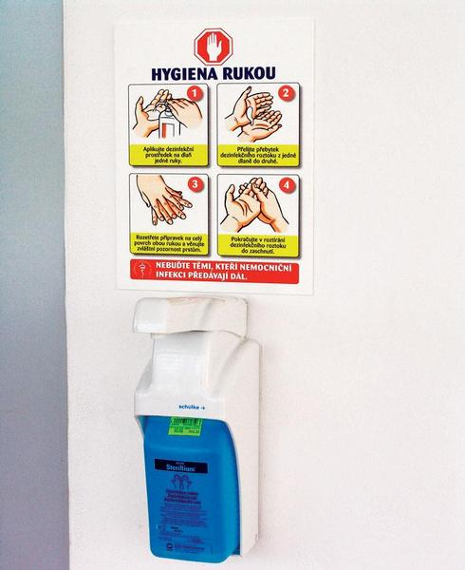
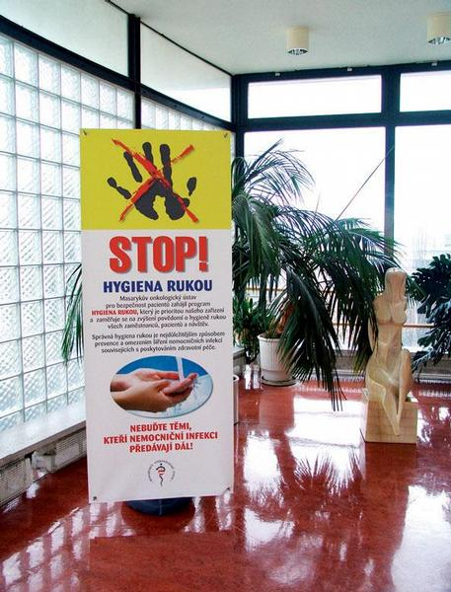
Prevence v MOÚ

Slide 46
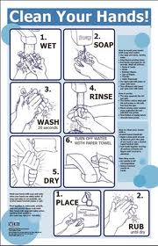
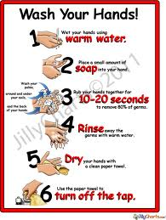
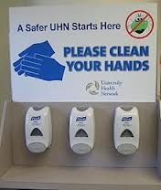
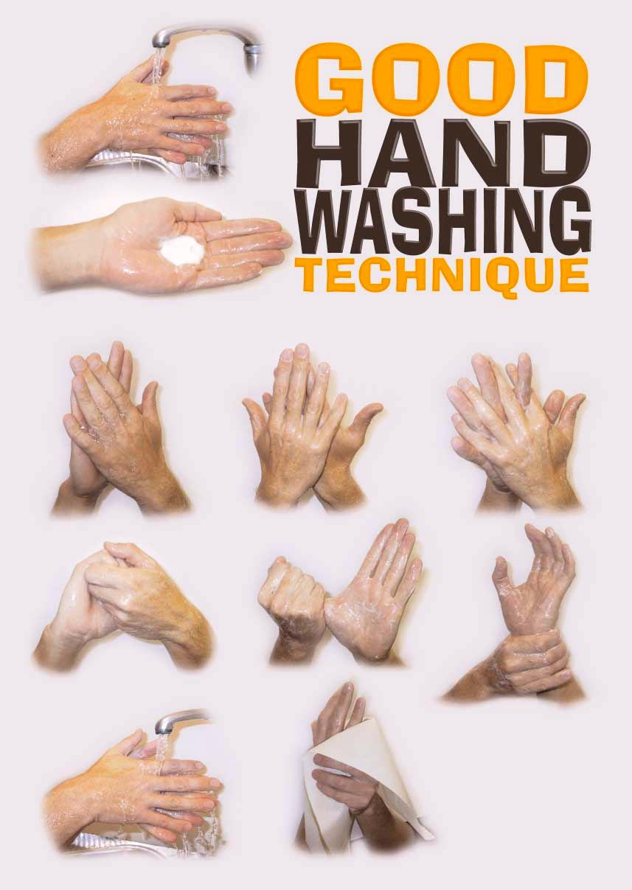
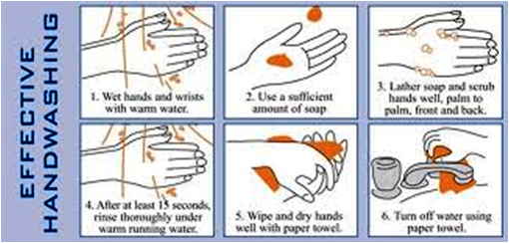

Slide 47
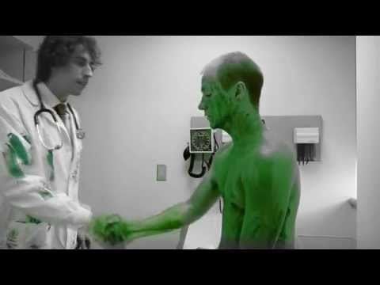
Co kdybychom mohli bakterie vidět?

Slide 48
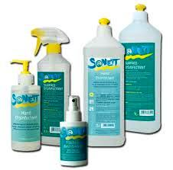
Dezinfekce sterilizace

Slide 49
Dezinfekce – historie
Cca v 1. pol. 19. století zjištěna souvislost mezi bakteriemi a nemocemi.
Pasteur (1862) – souvislost hnití a kvašení s mikroorganismy.
Lenare (1863) – zjistil ničivé účinky kyseliny karbolové na mikroorganismy ( Lyzol)
Semmelweiss (1850)
puerperální sepse = nemocniční infekce způsobená přenosem mikrobů z kontaminovaných rukou nemocničního personálu.
Jako první z těchto poznatků čerpá porodnictví a chirurgie.

Slide 50
Postup
Mechanická očista.
Dezinfekce.
Vyšší stupeň dezinfekce.
Sterilizace.

Slide 51
Mechanická očista
je soubor postupů, které odstraňují nečistoty a snižují počet mikroorganismů.
Pokud došlo ke kontaminaci biologickým materiálem, je nutné zařadit před mechanickou očistu proces dezinfekce.
čistící prostředky, případně čistící prostředky s dezinfekčním účinkem se aplikují buď ručně nebo pomocí mycích a čistících strojů, tlakových pistolí, ultrazvukových přístrojů apod.
čistící stroje a jiná zařízení se používají podle návodu výrobce
pokožka se čistí teplou vodou, mýdlem a osušením a ošetří se ochranným krémem.

Slide 52
Definice dezinfekce
Soubor opatření sloužících ke zneškodňování mikroorganismů pomocí fyzikálních, chemických nebo kombinovaných postupů, jejichž smyslem je přerušení cesty nákazy od zdroje k vnímavému jedinci.

Slide 53
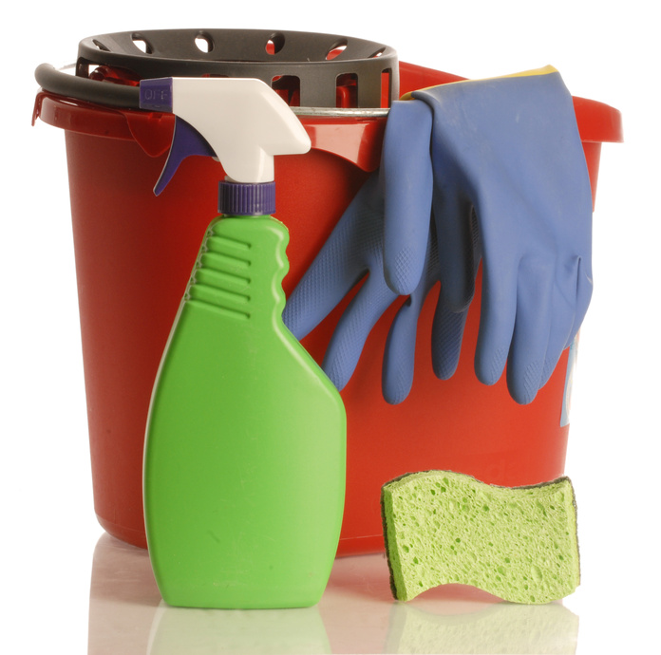
Způsoby dezinfekce
Fyzikální
Chemická
Fyzikálně chemická

Slide 54
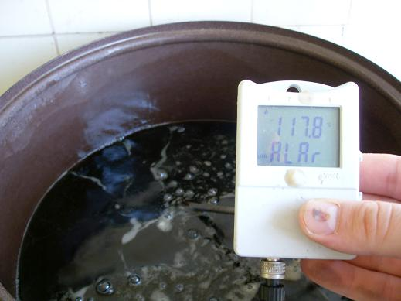
Fyzikální dezinfekce
Var
za atmosférického tlaku po dobu nejméně 30 minut.
v přetlakových nádobách po dobu nejméně 20 minut.
v přístrojích při teplotě 90 st. C a vyšší po dobu 10 minut.
Ultrafialové záření o vlnové délce 253,7 nm - 264 nm.
Filtrace, žíhání, spalování.

Slide 55
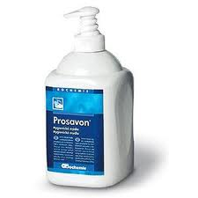
Chemická dezinfekce
Využívá chemických přípravků a je nutné dodržovat některé zásady.

Slide 56
Zásady chemické dezinfekce
dezinfekční roztoky se připravují rozpuštěním odměřeného (odváženého) dezinfekčního prostředku ve vodě,
připravují se pro každou směnu (8 nebo 12 hodin) čerstvé, podle stupně zatížení, při zatížení biologickým materiálem i častěji,
zlepšení účinnosti některých dezinfekčních roztoků lze dosáhnout zvýšením teploty,
při přípravě dezinfekčních roztoků se vychází z toho, že se přípravky považují za 100 %, neuvádí-li výrobce jinak.

Slide 57
Zásady chemické dezinfekce
důležité je dodržet koncentraci a dobu expozice dezinfekčního přípravku předepsaného v návodu výrobce,
dezinfekce se provádí omýváním, otíráním, ponořením, postřikem formou pěny nebo aerosolem,
předměty a povrchy kontaminované biologickým materiálem se dezinfikují přípravkem s virucidním účinkem,
při použití dezinfekčních přípravků s mycími a čistícími vlastnostmi lze spojit etapu čištění a dezinfekce,

Slide 58
Zásady chemické dezinfekce
předměty, které přicházejí do styku s potravinami, se musí po dezinfekci důkladně opláchnout pitnou vodou,
k dezinfekci se volí takové dezinfekční přípravky a postupy, které nepoškozují dezinfikovaný materiál,
při práci s dezinfekčními prostředky se dodržují zásady BOZP a používají se osobní ochranné pomůcky,
k zabránění vzniku selekce, případně rezistence mikrobů vůči přípravku dlouhodobě používanému se střídají dezinfekční přípravky s různými aktivními látkami.

Slide 59
Dvoustupňová dezinfekce
a) I.st. - dezinfekce nástroje ihned po použití přípravkem s virucidním účinkem
b) následuje mechanická očista a
c) II. st. - dezinfekce dezinfekčními přípravky se širším spektrem dezinfekční účinnosti.

Slide 60
Fyzikálně – chemická dezinfekce
  paroformaldehydová komora - slouží k dezinfekci textilu, výrobků z umělých hmot, vlny, kůže a kožešin při teplotě 45 až 75 ⁰C,
  prací, mycí a čistící stroje - dezinfekce probíhá při teplotě do 60 ⁰C s přísadou chemických dezinfekčních přípravků.

Slide 61
POZOR!!!
Expoziční doba – doba, po kterou je nutno nechat pomůcku v dezinfekci, doba, po kterou dezinfekční roztok na pomůcku působí.
Expirační doba – doba, po kterou je možno dezinfekční prostředek použít, nebo doba, po kterou je možno pomůcku použít.
Ne vždy je vyšší koncentrace účinná!!!

Slide 62
Formy dezinfekčních prostředků
Práškové ( Chloramin…)
Tekuté ( Helipur, Ajatin…)
Spray ( Desident, Guttar…)

Slide 63

Objemy pomůcek
Polévková lžíce asi 10 ml nebo 10 g
Čajová lžička asi 5 ml nebo 5 g prášku
Sklenice na vodu 150-200 ml
Hrnek 250-300 ml
Kbelík střední 10 – 12 l
Kbelík menší 5 – 8 l
Používat graduované nádoby!!!

Slide 64

Příprava dezinfekčních roztoků
Nejčastější koncentrace 0,5 – 5 %.
Expoziční doba 5 – 30 minut.
Pečlivě odměřit.
Dát do nádoby nejdříve dezinfekční roztok pak doplnit vodu do požadovaného množství.

Slide 65
Vzorec pro výpočet koncentrace
požadované množství (ml) x požadovaná koncentrace
daná koncentrace (obvykle 100)
Příklad: Tedy:
5 000 x 0,5 2500/100=25 ml des. roztoku
100 25 g des. prášku

Slide 66
Vypočítejte:
Připravte 1,5 litru Persterilu o koncentraci 0,01 % z 30% roztoku.
Připravte 3 litry des.roztoku o koncentraci 0,5 %.
Výsledek:
0,5 ml 30% Persterilu + 1 495 ml vody.
Výsledek:
15 ml des. roztoku + 2 985 ml vody.

Slide 67
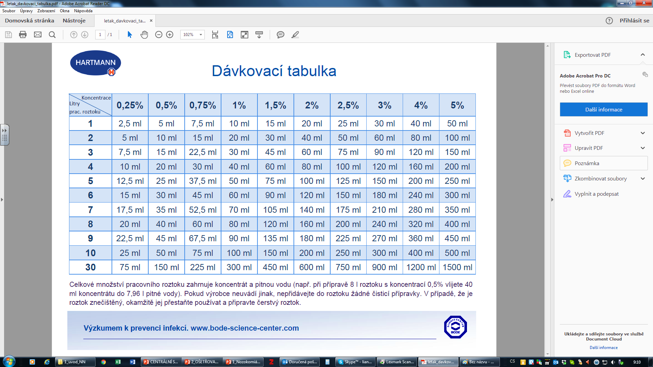

Slide 68
Příklady dezinfekčních prostředků
Plochy + nástroje – Melisept rapid, Despray, Presept tbl.( Medicarine tbl.), Helipur, Chloramin B
Ruce – Spitaderm, Sterilium, Promanum, Braunoderm
Kůže – Braunol, Ajatin tinktura, Kodan, Jód 2 – 3%, Betadine, Persteril…

Slide 69
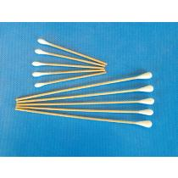
Kontrola dezinfekce
a) chemická - kvalitativní a kvantitativní ke stanovení aktivních látek a jejich obsahu v dezinfekčních roztocích,
b) mikrobiologická - ke zjištění účinnosti dezinfekčních roztoků nebo mikrobiální kontaminace vydezinfikovaných povrchů (stěry, otisky, oplachy, aj.).

Slide 70
Vyšší stupeň dezinfekce
Určen především pro zdravotnické prostředky, které nemohou být dostupnými metodami sterilizovány.
Před vyšším stupněm dezinfekce se předměty očistí (strojně nebo ručně) a osuší.
Pokud jsou kontaminovány biologickým materiálem, je nutný 3-etapový postup - před etapu čištění dezinfekce přípravkem s virucidním účinkem.
Do roztoků určených k vyššímu stupni dezinfekce se ponoří suché předměty tak, aby byly naplněny všechny duté části.
Po vyšším stupni dezinfekce je nutný oplach předmětů sterilní vodou k odstranění reziduí a dezinfekčních prostředků.

Slide 71
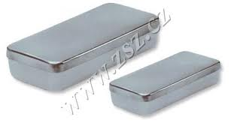
Vyšší stupeň dezinfekce
Dezinfekční roztoky se musí ukládat do uzavřených nádob. Frekvence výměny dezinfekčních roztoků je uvedena v návodu k použití jednotlivých přípravků
Pomůcky podrobené vyššímu stupni dezinfekce jsou určeny k okamžitému použití nebo se krátkodobě skladují 8 hodin kryté sterilní rouškou v uzavřených kazetách nebo skříních.
Úspěšnost vyššího stupně dezinfekce se dokládá deníkem vyššího stupně dezinfekce pro každý zdravotnický prostředek, který nemůže být klasickou metodou sterilizován.
V deníku je uvedeno: datum přípravy dezinfekčního roztoku, jméno pacienta, název použitého dezinfekčního přípravku, koncentrace, expozice, podpis.

Slide 72
Sterilizace
Je dekontaminační proces, při němž se usmrcují nebo odstraňují z předmětů všechny mikroorganismy, včetně odolných spór, hub, helmintů a jejich vajíček.

Slide 73
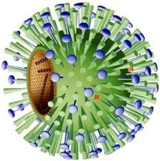
Předsterilizační příprava
Soubor činností, předcházející vlastní sterilizaci, jehož výsledkem je čistý, suchý, funkční a zabalený zdravotnický prostředek určený ke sterilizaci.
Ruční mytí nástrojů a pomůcek probíhá až po jejich dezinfekci v prostředku s virucidní účinností.
Přípravky a postupy pro dezinfekci a mytí se volí tak, aby nepoškozovaly ošetřovaný materiál. Oplach vodou odstraní případná rezidua použitých látek.
Po provedeném mytí se nástroje nebo pomůcky před zabalením důkladně osuší, pak prohlédnou a poškozené vyřadí.

Slide 74
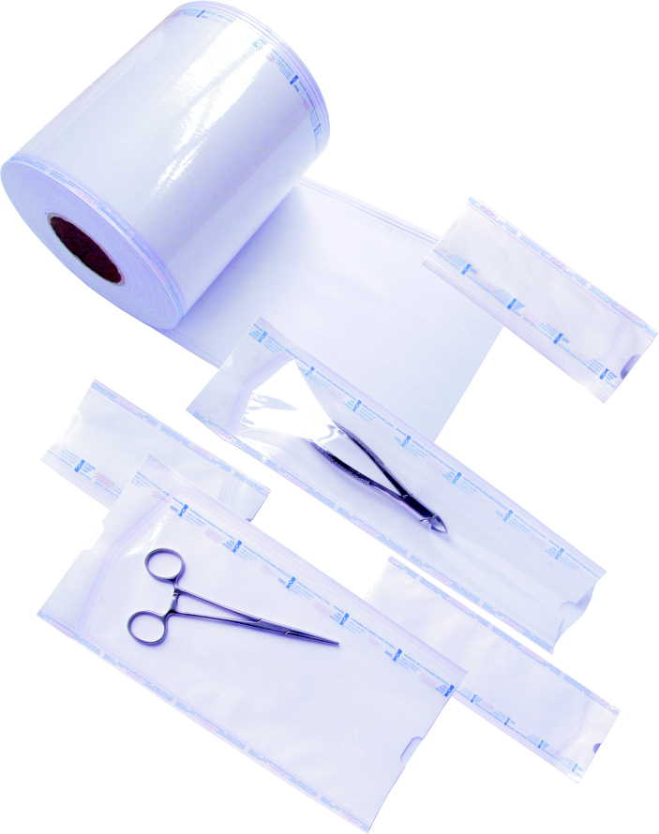
Předsterilizační příprava
Řádné vysušení je důležitým předpokladem požadovaného účinku každého sterilizačního způsobu.
Poslední fází je vložení předmětů určených ke sterilizaci do vhodných obalů, které je chrání před mikrobiální kontaminací po sterilizaci.
Materiál se do sterilizační komory ukládá tak, aby se umožnilo co nejsnazší pronikání sterilizačního média.
Při sterilizaci se komora zaplňuje pouze do 3/4 objemu a materiál se ukládá tak, aby se nedotýkal stěn. Plnění je shodné pro všechny typy sterilizace.

Slide 75
Způsoby sterilizace
Fyzikální sterilizace
Chemická sterilizace

Slide 76
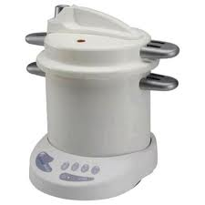
Fyzikální sterilizace
1) Sterilizace vlhkým teplem (sytou vodní parou) v parních přístrojích
- zdravotnické prostředky z kovu, skla, porcelánu, keramiky, textilu, gumy plastů a dalších materiálů odolných k těmto parametrům,
- parní sterilizátory (autoklávy) musí být vybaveny antibakteriálním filtrem,
- různé druhy sterilizátorů.

Slide 77
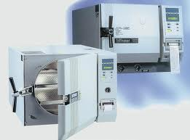
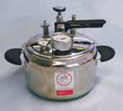
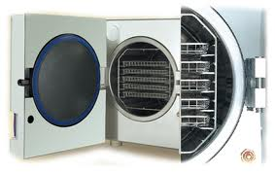
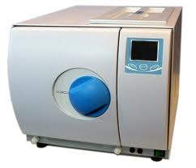
Různé typy autoklávů

Slide 78
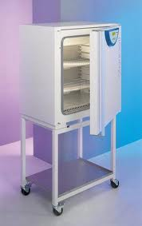
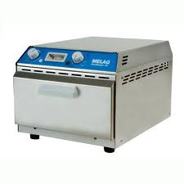
Fyzikální sterilizace
2) Sterilizace proudícím horkým vzduchem
– je určena pro zdravotnické prostředky z kovu, skla, porcelánu, keramiky a kameniny.

Slide 79
Sterilizace horkým vzduchem
Teplota ve ⁰C | Expoziční doba ( min.)
160 | 60
170 | 30
180 - 200 | 20

Slide 80
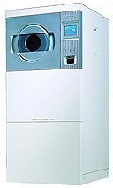
Fyzikální sterilizace
3) Sterilizace plazmou - nejnovější a zatím nejspolehlivější metodou sterilizace dutých nástrojů.
Sterilizačním médiem je peroxid vodíku (H₂O₂ ).
Výhody: sterilizace probíhá za nízké teploty (35°C), velice nízká vlhkost.
Touto metodou nelze sterilizovat předměty vyrobené z látek na bázi celulózy, tekutiny, silně absorbující předměty a materiály, které silně narušují oxidační činidla. Naopak přibývá možnost sterilizace materiálů a nástrojů, které podléhají škodlivým vlivům jiných typů sterilizace a tak byly a jsou až dodnes řazeny mezi pomůcky s omezeným opakovaným použitím nebo jednorázové.

Slide 81
Fyzikální sterilizace
4) Sterilizace radiační
- účinek vyvolává gama záření
  - používá se při průmyslové výrobě sterilního jednorázového materiálu, případně ke sterilizaci expirovaného zdravotnického materiálu.

Slide 82
Chemická sterilizace
určena pro materiál, který nelze sterilizovat fyzikálními způsoby
sterilizačním médiem jsou plyny předepsaného složení a koncentrace

Slide 83
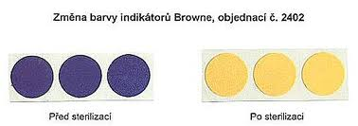

Druhy chemické sterilizace
a) formaldehydem - je založena na působení plynné směsi formaldehydu s vodní párou při teplotě 60 ⁰C až 80 ⁰ C v podtlaku při parametrech stanovených výrobcem
b) ethylenoxidem - je založena na působení ethylenoxidu v podtlaku nebo přetlaku při teplotě 37 ⁰ C až 55 ⁰ C při parametrech stanovených výrobcem.
c) pokud se prokáže účinnost a použitelnost jiných způsobů sterilizace, používají se za podmínek stanovených orgánem ochrany veřejného zdraví.

Slide 84
Obaly
Slouží k ochraně vysterilizovaných předmětů před sekundární kontaminací až do jejich použití.
Obal s vysterilizovaným materiálem se označuje datem sterilizace, datem exspirace vysterilizovaného materiálu a kódem pracovníka odpovídajícího také za neporušenost obalu a kontrolu procesového testu.

Slide 85
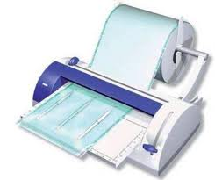
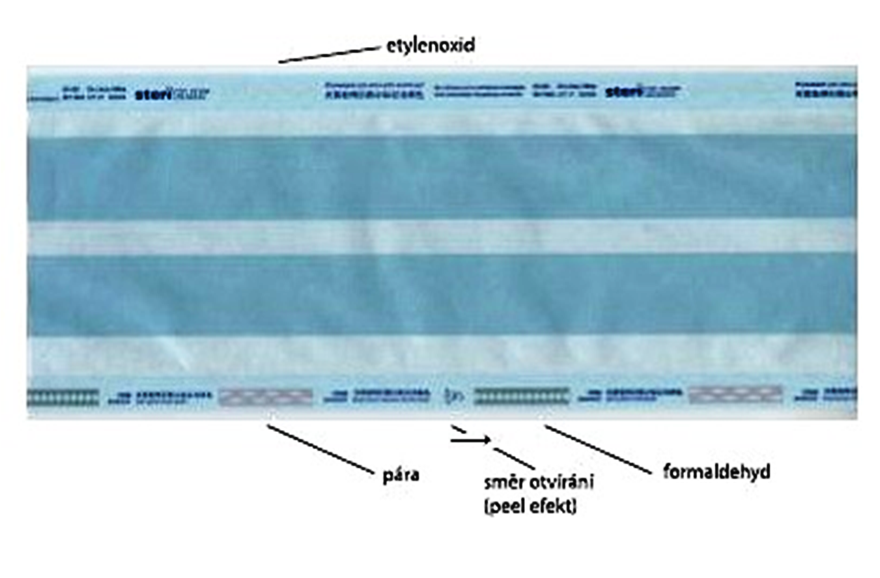
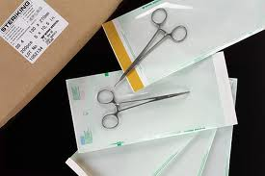
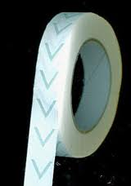

Slide 86
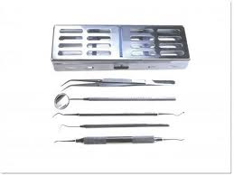
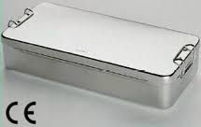
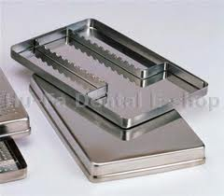
Obalové materiály
Pevné, opakovaně používané sterilizační obaly jsou kazety a kontejnery, které jsou výrobcem označeny jako zdravotnický prostředek. Na každý pevný sterilizační obal je nutno umístit procesový test.

Slide 87
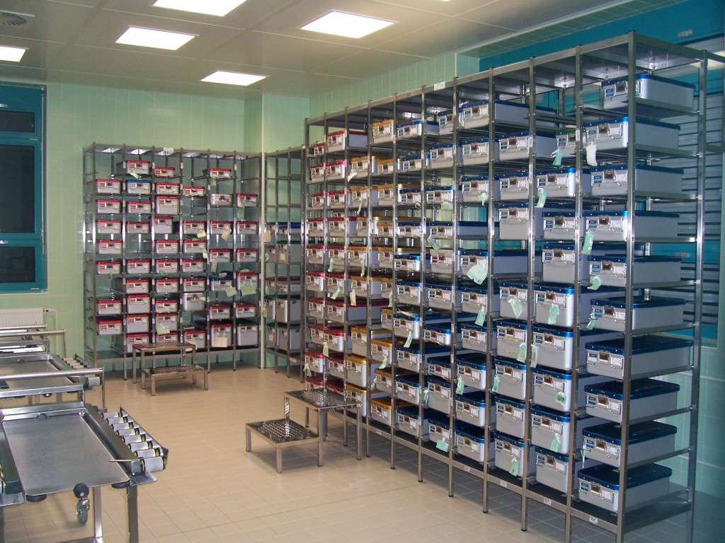
Skladování a transport materiálu
Obaly s vysterilizovaným materiálem se skladují v odděleních centrální sterilizace a ve sterilizačních centrech v aseptickém prostoru nejlépe v uzavřených skříních.
Na klinikách a dalších odděleních se skladuje buď volně s krátkou exspirační dobou, nebo s delší exspirací, chráněn před prachem v uzavřené skříni, skladovacím kontejneru, zásuvce, nebo v dalším obalu.
Pro dlouhodobou expiraci se použije dvojitý obal, který se po sterilizaci vkládá do uzavíratelného skladovacího obalu (boxu).
Pro skladování vysterilizovaného materiálu se doporučuje teplota 15 až 25 ⁰C a 40 až 60 % relativní vlhkost vzduchu.

Slide 88

Expirace sterilního materiálu
dle vyhlášky 306/2012

Slide 89


Kontrola sterilizace
zahrnuje monitorování sterilizačního cyklu, kontrolu účinnosti sterilizačních přístrojů a kontrolu sterility vysterilizovaného materiálu.
vede se dokumentace procesu sterilizace a záznamy o tom, že prostředek byl vystaven sterilizačnímu procesu, dokumentaci sterilizace nutno archivovat minimálně 15 let
kontrolu sterilizace provádějí pověřené osoby
za kontrolu účinnosti sterilizačních přístrojů odpovídá provozovatel

Slide 90
Bariérová ošetřovatelská péče
  soubor lege artis postupů, jež cíleně minimalizují riziko vzniku a šíření nozokomiálních nákaz
  bariérovou ošetřovatelskou péčí (BOP) rozumíme zavedení takových režimových opatření a používání takových postupů, kterými bráníme přenosu patogenních mikroorganismů mezi pacienty, nebo na personál
  všichni zdravotničtí pracovníci jsou povinni dodržovat hygienické a protiepidemické zásady
  při ošetřování, léčení, operacích a dalších zdravotnických činnostech se řídí dle pravidel BOP

Slide 91
Cíle bariérové péče
prevence rozšíření infekce mezi pacienty
prevence přenosu patogenních mikroorganismů mezi pacienty nebo na personál
prevence šíření polyrezistentních kmenů v nemocničním zařízení
ochrana vnímavých pacientů

Slide 92

Druhy bariérového ošetřování
1. Ochranná izolace – speciální jednotky (life island), jedno a více lůžkové pokoje na běžných odděleních (ochrana rizikového (ohroženého) pacienta)
Izolace zdroje infekce (infekční kliniky, samostatné pokoje, karanténa v domácím prostředí,…)

Slide 93
Základní pravidla BOP - I.
  mytí a dezinfekce rukou zdravotnického personálu před a po manipulaci s pacientem,
  používání předepsaných ochranných pomůcek (ochranný oděv, ústenky, rukavice),
  dodržování zásad při manipulaci s prádlem (čistým i použitým),
  dekontaminace biologického materiálu, použitých pomůcek, nástrojů, zdravotnického materiálu …,
  hygienická manipulace se stravou (transport, podávání, provoz čajových kuchyněk),

Slide 94
Základní pravidla BOP - II.
  zabránění vzniku infekčních aerosolů a infekčního prachu vhodnými ošetřovacími a úklidovými postupy,
  používání individuálních pomůcek pouze pro konkrétního pacienta,
  izolace infekčního pacienta nebo naopak pacienta, který je infekcí významně ohrožen,
  důsledná sterilizace instrumentária, pomůcek a zdravotnického materiálu,
  úklid a dezinfekce prostředí a pomůcek.

Slide 95
Bariérový režim na izolaci - I.
  infekční pokoj řádně označit,
  dodržovat zásadu zavřených dveří izolace (pokoje),
  minimalizovat vstup na izolaci (vyčleněný personál),
  při rutinních posloupných činnostech (vizita, roznášení stravy, úklid) ponechat izolaci jako poslední,
  označit chorobopis,
  dodržovat zásady bariérového způsobu ošetřování,

Slide 96
Bariérový režim na izolaci II.
  individualizovat pomůcky a přístroje k ošetřování pacienta a ponechat je na izolačním pokoji (teploměr, tonometr, převazový materiál),
  individualizovat všechny pomůcky pro osobní hygienu, včetně podložní mísy, močové láhve,
  před vstupem na pokoj provést hygienickou dezinfekci rukou,
  vstup na pokoj pouze v ochranných pomůckách → jednorázový empír, ústenka, čepice, rukavice, návleky na obuv,
  při opouštění pokoje provést hygienickou dezinfekci rukou.

Slide 97

Vstup na izolaci v ochranných pomůckách
Vybavení stolku před izolací:
  dezinfekce na ruce s dávkovací pumpou,
  rukavice,
  pláště,
  ústenky,
  čepice,
  návleky na obuv.
Oblékat v tomto pořadí:
  1. návleky na obuv
  2. plášť
  3. čepice
  4. ústenka
  5. rukavice
Zdroj: http://www.szsmb.cz

Slide 98
Bariérový režim na izolaci - III.
  veškerý materiál, pomůcky na pokoji, považovat za infekční,
  veškerou činnost u pacienta provádět v jednorázových rukavicích a dle potřeby je měnit,
  před odchodem z pokoje odložit použitý oděv do kontejneru na jednorázový odpad umístěný při východu z pokoje,
  před odchodem z pokoje nutná dezinfekce rukou alkoholovým dezinfekčním prostředkem,
  použité jednorázové pomůcky se odkládají do nádoby s víkem a jsou označeny jako infekční odpad,

Slide 99
Bariérový režim na izolaci - IV.
  z izolace nevynášíme žádné pomůcky (zařízení) pokud nebylo dekontaminováno – dezinfikováno
  nástroje se dekontaminují dezinfekčními prostředky přímo na izolačním pokoji
  individuální ošetřovatelské pomůcky (např. podložní mísa) se ihned po použití dezinfikují v připraveném 4% roztoku Chloraminu, který se musí nejméně 3x denně měnit
  osobní prádlo a lůžkoviny pacienta se ukládají do viditelně označených nepropustných obalů (igelitových pytlů), označených jako „INFEKČNÍ“

Slide 100
Bariérový režim na izolaci - V.
  nádobí před vynesením z pokoje musí být dezinfikováno, zbytky jídla jsou podkládány za infekční odpad!!,
  průběžný úklid, včetně dezinfekce povrchů, se provádí 3x denně,
  osoby provádějící úklid musí být poučeny o nutném režimu a manipulaci s odpadem z infekčního pokoje (infekční odpad!!!),
  uvnitř izolačního pokoje musí být k dispozici jednorázové rukavice, dávkovač s dezinfekčním prostředkem na ruce, dezinfekční postřikový prostředek na plochy a prádlo,
  vyčleněny musí být i úklidové prostředky a pomůcky.

Slide 101
Dekontaminace izolačního pokoje
  po propuštění pacienta se provede důkladná dekontaminace celého pokoje a veškerých předmětů, pomůcek a přístrojů v něm přípravky pro plošnou dezinfekci,
  ošetření celého prostoru lze provést germicidní lampou,
  po závěrečné dezinfekci se místnost ponechá 24 hod. uzavřená,
  poté se provedou kontrolní stěry kritických míst pokoje.

Slide 102
Související zákonné předpisy
Vyhláška MZ č. 195 / 2005 Sb. - upravuje podmínky předcházení, vzniku a šíření infekčního onemocnění a hygienické požadavky na provoz zdravotnických zařízení a ústavů sociální péče
Zákon č. 120 / 2002 Sb. o podmínkách uvádění biocidních přípravků a účinných látek na trh a o změně některých souvisejících zákonů (biocidní přípravek – obsahuje účinné látky určené k ničení, odpuzování, zneškodňování, zabránění účinku nebo dosažení regulačního účinku na jakýkoliv škodlivý organismus chemickým nebo biologických způsobem)
Zákon č. 439 / 2000 Sb. – stanovuje podmínky a povinnost očkování
Zákon č. 258 / 2000 Sb. O ochraně veřejného zdraví a o změně souvisejících zákonů (hlava III. - průběžné sledování, včasná detekce a povinnost evidence nozokomiálních nákaz)
Zákon č. 238 / 1991 Sb. (manipulace s odpady)
Opatření MZ č. 69 / 1992 (kategorizace odpadů)
Nařízení vlády č. 181 / 2001 Sb. ve znění Nařízení vlády 336 / 2001 Sb. o technických požadavcích na zdravotnické prostředky
V platném znění!!!! … je nutné sledovat novelizace.

Slide 103
Organizace práce zdr. pracovníků
Používání ochranného oděvu a ochranných pracovních pomůcek.
Mytí rukou dle zamýšleného pracovního postupu.
Realizace hygienického filtru na vybraných rizikových pracovištích (operační sály, infekční oddělení apod.)
Očkování zdravotnického personálu na specifické choroby.
Další vzdělávání zdravotnického personálu.
Kontrola hygienické služby.
Dříve uvedené zákonné normy.

Slide 104
Provozní opatření – provozní řád
  požadavky na provádění dezinfekce a sterilizace
  požadavky na provádění sanitárního úklidu na jednotlivých odděleních (častěji na rizikových pracovištích – TRN, kožní, dialyzační středisko, JIP, operační sály apod.)
  požadavky na zacházení s ústavním prádlem (uložení, převoz, obaly apod.)
  požadavky na zacházení s biologickým materiálem (používání rukavic, skladování – zvl. lednice, převoz, nádoby, dekontaminace apod.)
  požadavky na manipulaci se zdravotnickým odpadem (kategorizace odpadů – specifický zdravotnický a běžný komunální, kategorizace pytlů na odpad dle druhu odpadového materiálu apod.)
  požadavky na dopravu jídla, pacientů, odpadu, sterilního materiálu (nekřížit cesty – špinavou a čistou, výtah určený pro určitý provoz apod.

